Slide 1
数据序列
联想教育

Slide 2
目
录
01
字符串
02
列表
03
字典
04
元祖
05
集合

Slide 3

字符串
 学习目标
1
了解字符串操作符的使用
掌握字符串的输出和输入
2
了解转义字符的使用
掌握字符串的常见操作
3
4

Slide 4

目录页
01 字符串介绍
02 字符串的输出和输入
03 访问字符串中的值
04 字符串内建函数
05 字符串运算符

Slide 5
01 字符串介绍
01 字符串介绍
02 字符串的输出和输入
03 访问字符串中的值
04 字符串内建函数
05 字符串运算符

Slide 6
什么是字符串
字符串是一种表示文本数据的类型。
使用单引号
使用双引号
使用三引号
"""
Hello
"""
‘a’ 、'123'
“a”、"123"

Slide 7
转义字符
看下面的代码：
对于单引号或者双引号这些特殊的符号，我们可以对他们进行转义。例如，对字符串中的单引号进行转义:
>>>'let's go! go'
File "<input>", line 1
'let's go! go'
^
SyntaxError: invalid syntax
>>>'let\'s go! go'
"let's go! go"

Slide 8
转义字符
转义字符 | 代表含义
\(在行尾时) | 反斜杠符号
\\ | 反斜杠符号
\" | 双引号
\n | 换行
\b | 退格
\t | 横向制表符

Slide 9
01 字符串介绍
02 字符串的输出和输入
02 字符串的输出和输入
03 访问字符串中的值
04 字符串内建函数
05 字符串运算符

Slide 10
字符串的输出
比如有以下代码:
print(“我今年10岁”)
print(“我今年11岁”)
print ("我今年12岁")
...
大家试想一下，上述代码多次输出"我今年xx岁"，是否有一种简化程序的方式呢？
当然有。可以通过字符串格式化来完成。

Slide 11
字符串的输出
下面是字符串的格式化输出
name = '小明‘
age = 5
print("大家好，我叫%s ,我今年%d岁了"%(name,age))

Slide 12
字符串的输出
常见的格式化符号
格式化符号 | 转换
%s | 通过str()字符串转换来格式化
%d | 有符号十进制整数
%f | 浮点实数

Slide 13

字符串的输入
Python3提供了 input() 函数从标准输入读取一行文本，默认的标准输入是键盘。input可以接收一个Python表达式作为输入，并将运算结果返回。
username=input("请输入用户名") print(username)

Slide 14
01 字符串介绍
02 字符串的输出和输入
03 访问字符串中的值
03 访问字符串中的值
04 字符串内建函数
05 字符串运算符

Slide 15
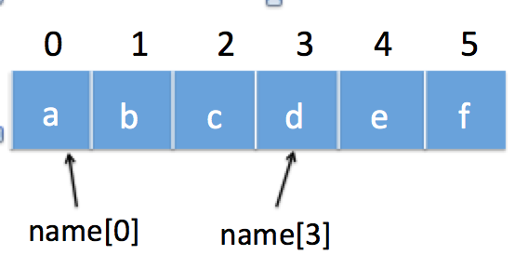
字符串的存储方式
字符串中的每个字符都对应一个下标，下标编号是从0开始的。

Slide 16
什么是切片
切片的语法格式如下所示：
[起始:结束:步长]
切片选取的区间属于左闭右开型，即从"起始"位开始，到"结束"位的前一位结束（不包含结束位本身）

Slide 17
使用切片截取字符串
假设有字符串 name=“abcdef”，则：
name[0:3]
name[3:5]
name[1:-1]
name[2:])
name[::-2]
abc
de
bcde
cdef
fdb

Slide 18
01 字符串介绍
02 字符串的输出和输入
03 访问字符串中的值
04 字符串内建函数
04 字符串内建函数
05 字符串运算符

Slide 19
字符串内建函数
find函数：检测字符串是否包括子字符串
str.find(string, beg=0, end=len(str))
参数如下：
str -- 指定检索的字符串。
beg -- 开始索引，默认为0。
end -- 结束索引，默认为字符串的长度。
返回索引，如果找不到，结果是-1

Slide 20
字符串内建函数
index函数：检测字符串是否包括子字符串
str.index(string, beg=0, end=len(str))
参数如下：
str -- 指定检索的字符串。
beg -- 开始索引，默认为0。
end -- 结束索引，默认为字符串的长度。
返回索引，如果找不到，报错

Slide 21
字符串内建函数
replace函数：将旧字符串替换为新字符串
str.replace(old, new[, max])
参数如下：
old -- 将被替换的字符串。
new -- 新字符串，用于替换old字符串。
max -- 可选字符串，替换不超过max次

Slide 22
字符串内建函数
count函数：统计字符串中某个字符的个数
str.count(sub, start= 0, end=len(str))
参数如下：
sub -- 搜索的子字符串
start -- 字符串开始搜索的位置
end -- 字符串中结束搜索的位置

Slide 23
字符串内建函数
splite函数：通过指定分隔符对字符串进行切片
str.split(string="", num=str.count(string))
参数如下：
str -- 分隔符。py2默认为所有空字符，py3不能为空。
num -- 分割次数
生成列表

Slide 24
字符串内建函数
capitalize：第一个字符大写，其他字符小写
str.capitalize()
title：所有单词首字母大写，其余字母消息
str.title()

Slide 25
字符串内建函数
startswith：检查字符串是否以指定子串开头
str.startswith(string, beg=0,end=len(str))
参数如下：
str -- 检测的字符串。
strbeg -- 可选参数用于设置字符串检测的起始位置。
strend -- 可选参数用于设置字符串检测的结束位置。

Slide 26
字符串内建函数
endswith：检查字符串是否以制定子串结尾
str.endswith(suffix[, start[, end]])
参数如下：
suffix -- 该参数可以是一个字符串或者是一个元素。
start -- 字符串中的开始位置。
end -- 字符串中的结束位置。

Slide 27
字符串内建函数
upper：将小写字母转为大写字母
str.upper()
mystr = 'hello world itheima and itheimaApp'
newStr = mystr.upper()
结果为：HELLO WORLD ITHEIMA AND ITHEIMAAPP

Slide 28
字符串内建函数
ljust：左对齐，使用空格填充至指定长度的新字符串
str.ljust(width[, fillchar])
参数如下：
width -- 指定字符串长度。
fillchar -- 填充字符，默认为空格。

Slide 29
字符串内建函数
rjust：右对齐，使用空格填充至指定长度的新字符串
str.rjust(width[, fillchar])
参数如下：
width -- 指定字符串长度。
fillchar -- 填充字符，默认为空格。

Slide 30
字符串内建函数
center：返回一个指定的宽度 width 居中的字符串
str.center(width[, fillchar])
参数如下：
width -- 字符串的总宽度。
fillchar -- 填充字符。

Slide 31
字符串内建函数
lstrip：截掉字符串左边的空格或指定字符
str.lstrip([chars])
参数如下：
chars --指定删除的字符。

Slide 32
字符串内建函数
rstrip：截掉字符串右边的空格或指定字符
str.rstrip([chars])
参数如下：
chars –制定删除的字符。

Slide 33
字符串内建函数
strip：截掉字符串左右边的空格或指定字符
str.strip([chars])
参数如下：
chars --移除字符串头尾指定的字符。

Slide 34
01 字符串介绍
02 字符串的输出和输入
03 访问字符串中的值
04 字符串内建函数
05 字符串运算符
05 字符串运算符

Slide 35
字符串运算符
操作符 | 描述
+ | 字符串连接
* | 重复输出字符串
[] | 通过索引获取字符串中的字符
[:] | 截取字符串中的一部分

Slide 36
字符串运算符
操作符 | 描述
in | 成员运算符，如果字符串中包含给定的字符，返回True
not in | 成员运算符。如果字符串中不包含给定字符，返回True
r/R | 原始字符串：所有的字符串都是直接按照字面的意思来使用，没有转义特殊或不能打印的字符。

Slide 37
练习
1.打印九九乘法表
2.求1-2+3-4+5 ... 99的所有数的和
3.输入一行字符， 分别统计出其中
英文字母、空格、数字和其它字符的个数。

Slide 38
练习
2.求1-2+3-4+5 ... 99的所有数的和
方法1：笨办法
sum1 =0
sum2 = 0
for i in range(1,100,2):
sum1 += i
for j in range(2,100,2):
sum2 +=j
sum3 = sum1 -sum2
print(sum3)
方法2：正常程序猿的方法
sum=0
for i in range(0,100):
if i%2==0:
sum-=i
else:
sum+=i
print(sum)

Slide 39
 学习目标
1
掌握什么是列表，以及列表的常见操作
2
掌握列表的嵌套使用
列表
字典
元祖
掌握字典的常见操作以及字典的遍历
掌握元组的基本使用
3
4

Slide 40
目录页
01 列表概述
02 列表的循环遍历
03 列表的常见操作
04 列表的嵌套
05 元组
06 字典

Slide 41
过渡页
01 列表概述
01 列表概述
02 列表的循环遍历
03 列表的常见操作
04 列表的嵌套
05 元组
06 字典

Slide 42
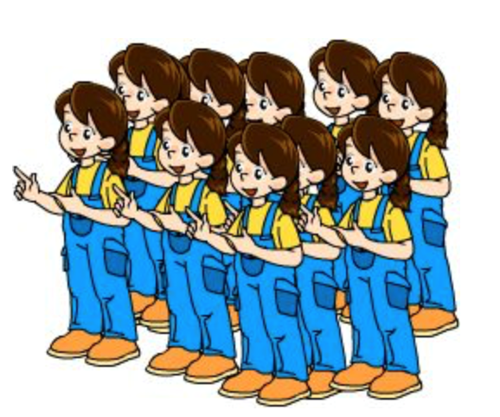
列表概述
假设一个班有100个学生，如果每个变量存放一个学生的姓名，是不是很麻烦？如果有一千个学生甚至更多，那该怎么办呢？

Slide 43
列表概述
列表是Python中的一种数据结构，它可以存储不同类型的数据。例如：
A = [1,'xiaoWang','a', [2, 'b']]

Slide 44
列表概述
列表索引是从0开始的，我们可以通过下标索引的方式来访问列表中的值。
A = ['xiaoWang', 'xiaoZhang', 'xiaoHua'] print(A[0]) print(A[1])

Slide 45
列表的循环遍历
1. 使用for循环遍历列表
namesList = ['xiaoWang','xiaoZhang','xiaoHua']
for name in namesList:
print(name)

Slide 46
列表的循环遍历
2. 使用while循环遍历列表
namesList = [‘xiaoWang’,‘xiaoZhang’,‘xiaoHua’]
length = len(namesList)
i = 0
while i<length:
print(namesList[i])
i+=1

Slide 47
过渡页
01 列表概述
02 列表的循环遍历
03 列表的常见操作
03 列表的常见操作
04 列表的嵌套
05 元组
06 字典

Slide 48
在列表中增加元素
在列表中增加元素的方式有多种，具体如下：
通过append可以向列表添加元素
通过extend可以将另一个列表的元素添加到列表中。
通过insert在指定位置index前插入元素object。

Slide 49
在列表中查找元素
在列表中查找元素的方法包括：
in（存在）,如果存在那么结果为true，否则为false。
not in（不存在），如果不存在那么结果为true，否则false。

Slide 50
在列表中修改元素
列表元素的修改，也是通过下标来实现的。
A = ['xiaoWang','xiaoZhang','xiaoHua']
A[1] = ‘xiaoLu’

Slide 51
在列表中删除元素
列表元素的常用删除方法有三种，具体如下：
del：根据下标进行删除
pop：删除最后一个元素
remove：根据元素的值进行删除

Slide 52
列表的排序操作
列表的排序可以通过下面两个方法实现：
sort方法：列表的元素按照特定顺序排列。
reverse方法：将列表逆置。

Slide 53
过渡页
01 列表概述
02 列表的循环遍历
03 列表的常见操作
04 列表的嵌套
04 列表的嵌套
05 元组
06 字典

Slide 54
列表的嵌套
列表的嵌套指的是一个列表的元素又是一个列表。
schoolNames = [['北京大学','清华大学'],
['南开大学','天津大学','天津师范大学'],
['山东大学','中国海洋大学']]

Slide 55
过渡页
01 列表概述
02 列表的循环遍历
03 列表的常见操作
04 列表的嵌套
05 元组
05 元组
06 字典

Slide 56
什么是元组
Python的元组与列表类似，不同之处在于元组的元素不能修改。元组使用小括号，列表使用方括号。
tup1 = ('physics', 'chemistry', 1997, 2000)
tup2 = (1, 2, 3, 4, 5 )
tup3 = "a", "b", "c", "d"

Slide 57
元组的相关操作
1. 访问元组
元组可以使用下标索引来访问元组中的值
tuple=('hello',100,4.5)
print(tuple[0])
print(tuple[1])
print(tuple[2])

Slide 58

元组的相关操作
2. 元组不允许修改元组
tup1 = (12, 34.56);
tup2 = ('abc', 'xyz')
# 以下修改元组元素操作是非法的。
tup1[0] = 100

Slide 59
元组的相关操作
3. 元组的遍历
a_turple = (1, 2, 3, 4, 5)
for num in a_turple:
print(num,end=" ”)

Slide 60
元组的相关操作
4. 元组的内置函数
方法 | 描述
len(tuple) | 计算元组元素个数
max(tuple) | 返回元组中元素最大值
min(tuple) | 返回元组中元素最小值
tuple(seq) | 将列表转为元组

Slide 61
过渡页
01 列表概述
02 列表的循环遍历
03 列表的常见操作
04 列表的嵌套
05 元组
06 字典
06 字典

Slide 62
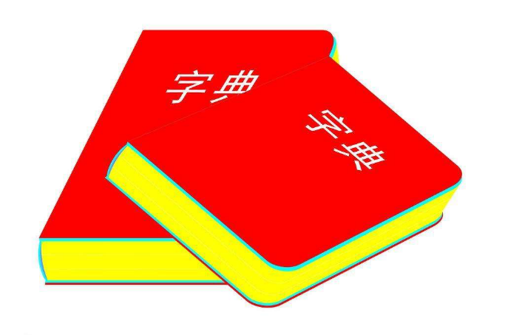
字典介绍
字典是一种存储数据的容器，它和列表一样，都可以存储多个数据。
info = {'name':'班长', 'sex':'f', 'address':'北京'}
每个元素都是由两部分组成的，分别是键和值。
‘name’为键，‘班长’为值。

Slide 63
字典的常见操作
1.根据键访问值
info = {'name':'班长', 'id':100, 'sex':'f', 'address':’北京'}
print(info['name'])
print(info['address'])
注意：如果使用的是不存在的键，则程序会报错。

Slide 64
字典的常见操作
如果我们不确定字典中是否存在某个键而又想获取其值时，可以使用get方法，还可以设置默认值。
info = {‘name’:‘班长’, ‘id’:100, ‘sex’:‘f’, ‘address’:‘北京’} age = info.get(‘age’) print(age) #‘age’键不存在，所以age为None print(type(age)) age = info.get(‘age’, 18) # 若info不存在‘age’，返回默认值18 print(age)

Slide 65
字典的常见操作
2. 修改字典的元素
info = {‘name’:‘班长’, ‘id’:100, ‘sex’:‘f’, ‘address’:‘北京’} newId = input('请输入新的学号')
info['id'] = int(newId)
print('修改之后的id为：%d'%info['id'])

Slide 66
字典的常见操作
3. 添加字典元素
info = {‘name’:‘班长’, ‘id’:100, ‘sex’:‘f’, ‘address’:‘北京’} newId = input(‘请输入新的学号’)
info[‘id’] = newId
print(info)

Slide 67
字典的常见操作
4. 删除字典元素
del：用于删除字典；删除后，字典完全不存在了，无法再根据键访问字典的值。
clear：只是清空字典中的数据，字典还存在，只不过没有元素。

Slide 68
字典的常见操作
5. 计算字典中键值对的个数
dict = {'Name': 'Zara', 'Age': 7}
print("Length : %d" % len (dict))

Slide 69
字典的常见操作
6. 获取字典中键的列表
keys()方法返回在字典中的所有可用的键的列表。
dict = {'Name': 'Zara', 'Age': 7};
print(dict.keys())

Slide 70
字典的常见操作
7. 获取字典中值的列表
values()方法返回在字典中的所有可用的值的列表
dict = {'Name': 'Zara', 'Age': 7};
print(dict.values())

Slide 71
字典的常见操作
8. 计算字典中键值对的个数
items()方法返回字典的(键，值)元组对的列表
dict = {'Name': 'Zara', 'Age': 7}
print("Value : %s" % dict.items())

Slide 72
字典的遍历
1. 遍历字典的键key
dict = {'Name': 'Zara', 'Age': 7}
for key in dict.keys(): print(key)

Slide 73
字典的遍历
2. 遍历字典的值value
dict = {'Name': 'Zara', 'Age': 7}
for value in dict.values():
print(value)

Slide 74
字典的遍历
3. 遍历字典的元素
dict = {'Name': 'Zara', 'Age': 7}
for item in dict.items():
print(item)

Slide 75
字典的遍历
4. 遍历字典的键值对
dict = {'Name': 'Zara', 'Age': 7}
for key,value in dict.items(): print("key=%s，value=%s"%(key,value))

Slide 76

谢谢大家！
Notes:
我们的晨会至此结束，谢谢大家！

